Slide 1
資料科學與商用數據分析
-- Python with Google Colab

Slide 2
Data Science
vs.
Business Analytics

Slide 3
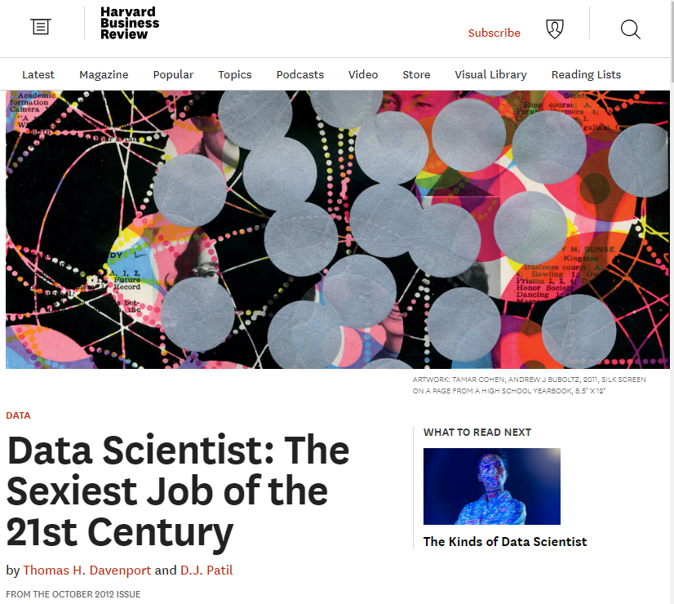

The Sexiest Job of the 21st Century
Program + Statistics + Business

Slide 4
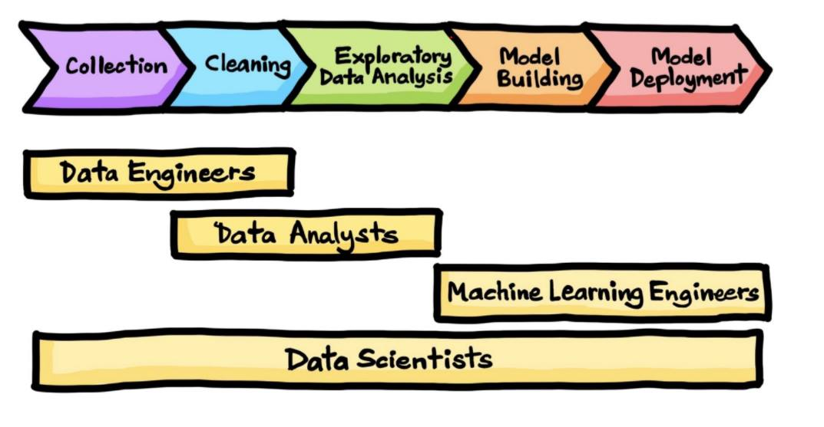
Key Talent for Digital Transformation
Prediction
Strategy
Assumption
Marketing
Simulation
Operation
Optimization
Accounting
Decision
HR
Managers with Data Science Capability

Slide 5
什麼是商用(務)數據分析？

Slide 6
最簡單的商用(務)資料：顧客交易紀錄
顧客ID
通路
部門
品類
公司
品牌
日期
體積
單位
數量
金額
id | chain | dept | category | Company | brand | date | size | unit | quantity | amount
4351032773 | 191 | 37 | 3711 | 105100050 | 2820 | 2012-11-15 | 15.25 | OZ | 1 | 2.59
4351032773 | 191 | 33 | 3303 | 102840020 | 10241 | 2012-11-15 | 10.00 | OZ | 1 | 2.99
4351032773 | 191 | 37 | 3706 | 105010050 | 8089 | 2012-11-15 | 14.00 | OZ | 1 | 2.03
4351032773 | 191 | 0 | 0 | 10000 | 0 | 2012-11-16 | 0.00 | NA | 1 | 0.00
4351032773 | 191 | 58 | 5828 | 107790070 | 9200 | 2012-11-16 | 9.60 | OZ | 1 | 3.99
4351032773 | 191 | 56 | 5620 | 107283070 | 18390 | 2012-11-16 | 16.00 | OZ | 1 | 5.09
4351032773 | 191 | 27 | 2707 | 1082927484 | 11516 | 2012-11-16 | 13.50 | LB | 1 | 11.51
4351032773 | 191 | 27 | 2702 | 101780010 | 95301 | 2012-11-16 | 16.50 | LB | 2 | 45.66
4351032773 | 191 | 59 | 5906 | 104060040 | 26155 | 2012-11-16 | 15.00 | OZ | 1 | 2.97
4351032773 | 191 | 95 | 9518 | 106700868 | 25075 | 2012-11-16 | 1.00 | CT | 1 | 4.49

Slide 7
規劃行銷方案
方案一
方案二
?
?
模型
市場模擬
?
預測機率
?
競爭狀況
資料
模型
預估金額
?
?
總體經濟
預期結果
預期結果
策略優化

Slide 8
商用(務)數據分析的範疇
探索：Descriptive, Explorative
診斷：Diagnostic, Relation, Causality
預測：Prediction
模擬：Assumption, Simulation
優化：Optimization

Slide 9
資料分析方法
探索現況
Unsupervised Learning
尺度、集群 → 現象、結構、趨勢
設定目標
Visualization
創意呈現 → 價值邏輯
預測情境
Supervised Learning :
已知 → 未知；過去 → 未來
策略規劃
Linear Programing
調整、調度 → 目標、目的

Slide 10

規劃設計
策略
行銷
資料收集
呈現溝通
財務
會計
假設
專業知識
工具操作
人資
作業
探索
分析
預測
模擬
優化
ERP
服務

Slide 11
為何要學Python or R語言
Why Python or R ?

Slide 12


預測機率
預測數值
集群分析
尺度縮減

Slide 13
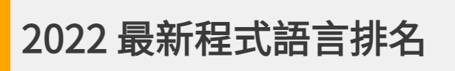
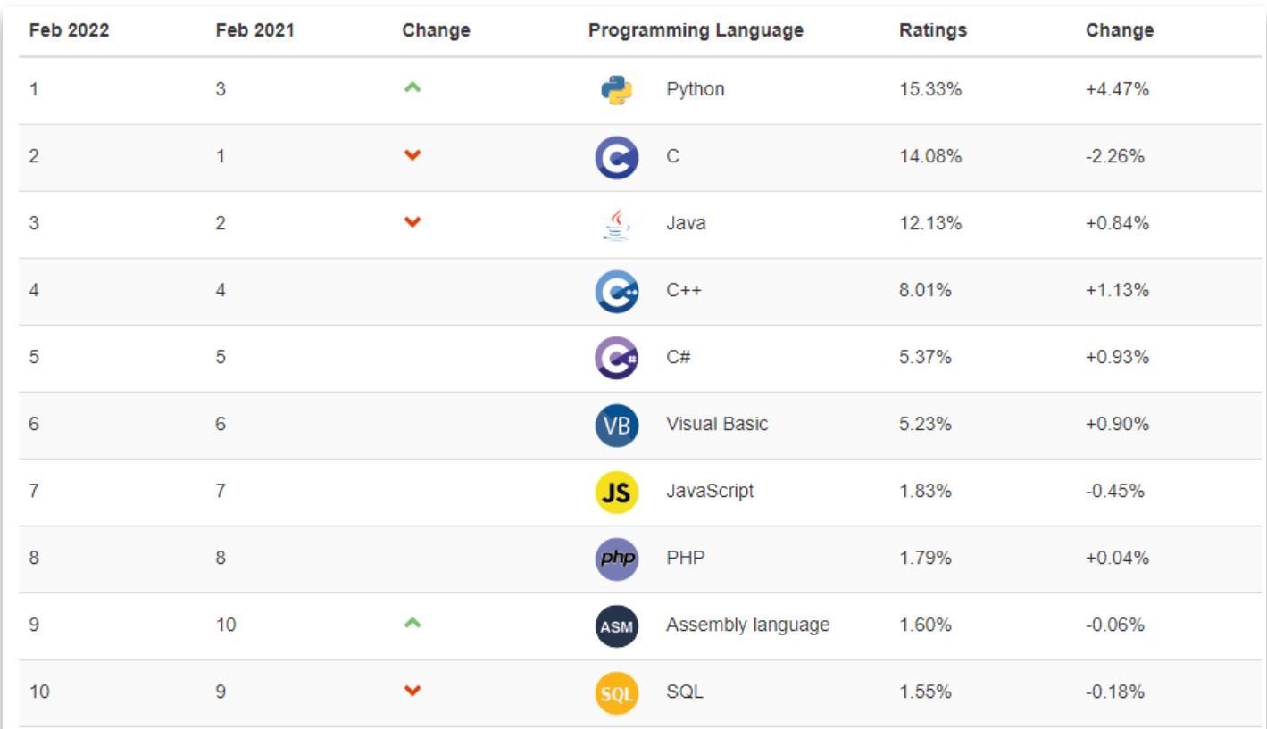
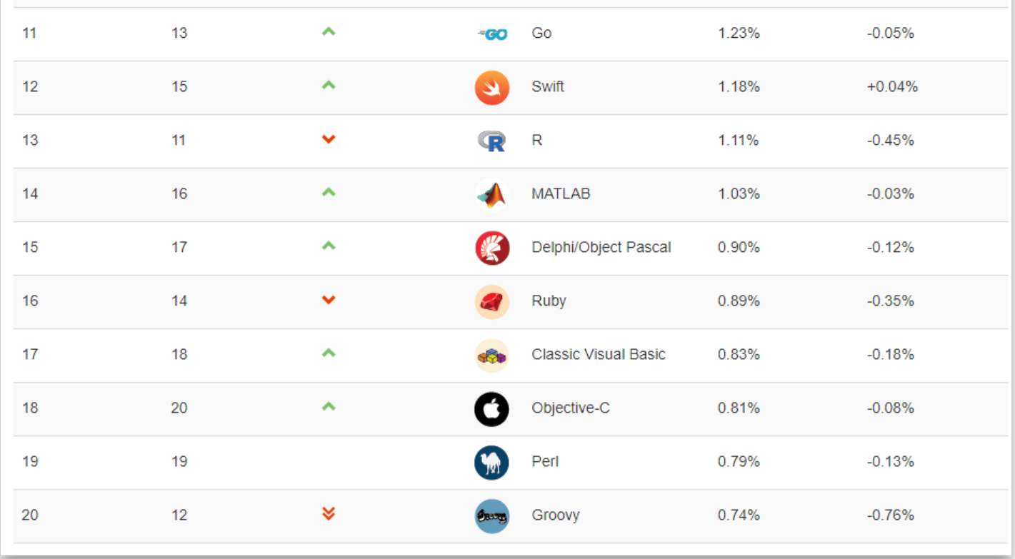
2022 年的程式語言排名出爐了，Java 終於被打敗了，但熱門語言都差不多。

Slide 14



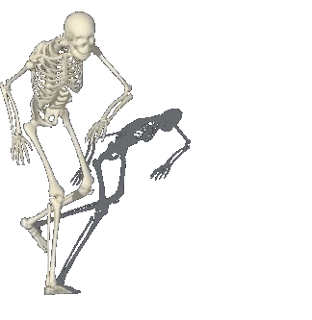
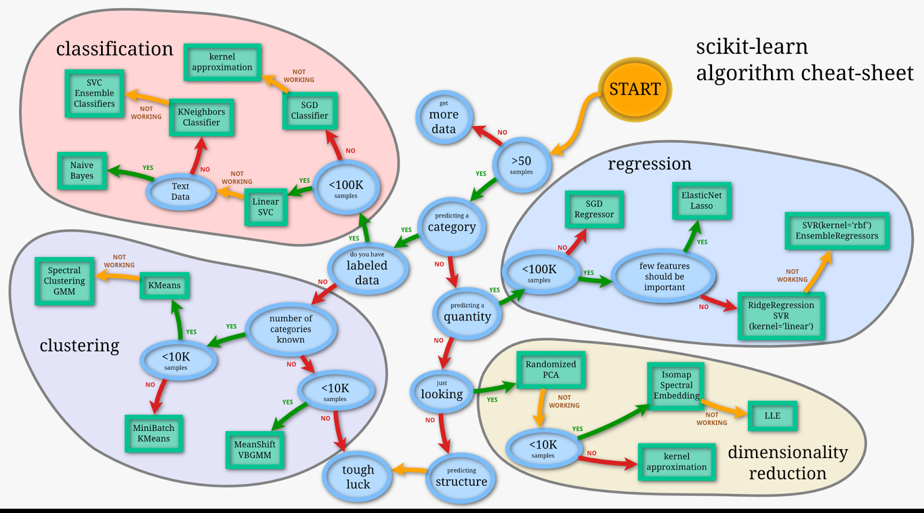
資料分析方法
預測機率
預測數值
尺度縮減
集群分析

Slide 15

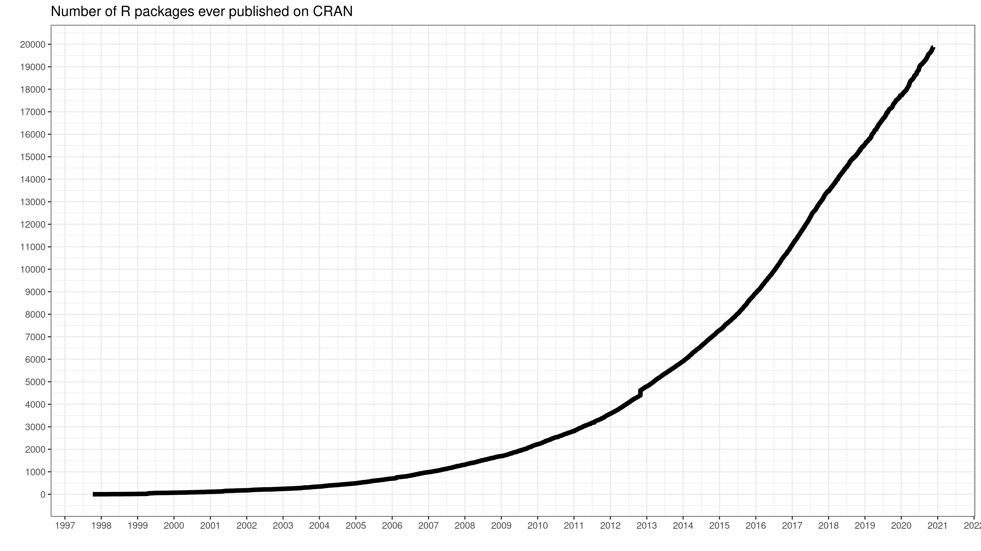
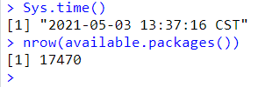
18,928+
Packages

Slide 16
Python: as a Bridge that Connect …
呈現溝通
資料收集
規劃設計
工具操作
專業知識
資料分析
預測模擬

Slide 17
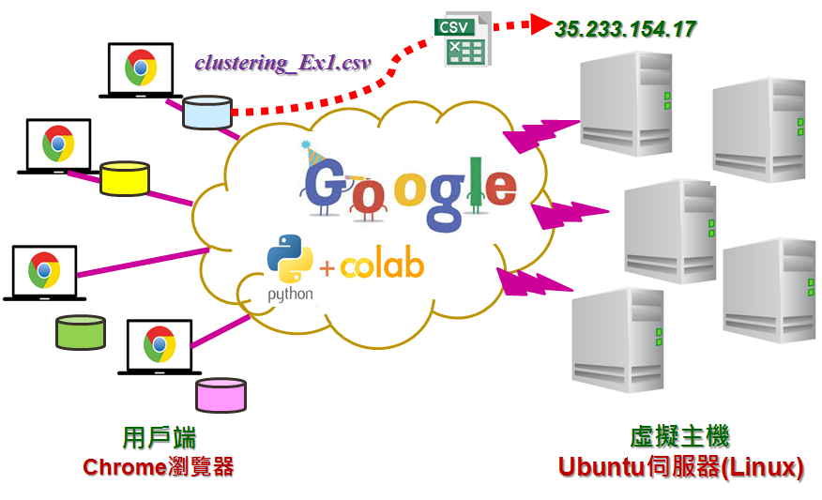
Why? Python with Google Colab

Slide 18
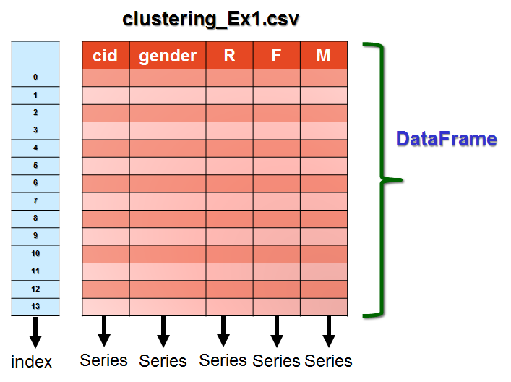
DataFrame與Series

Slide 19
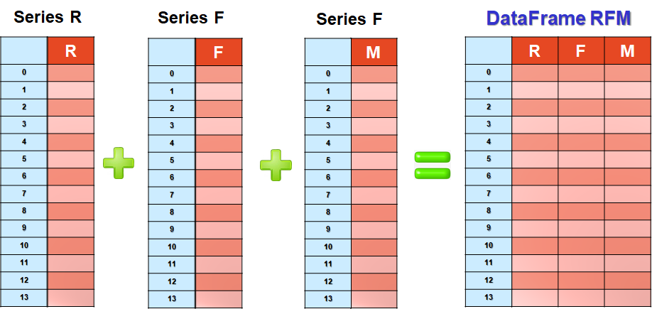
DataFrame與Series關係
M

Slide 20
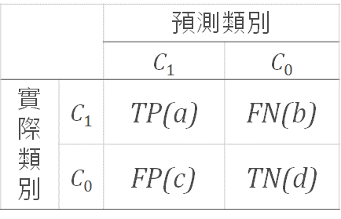

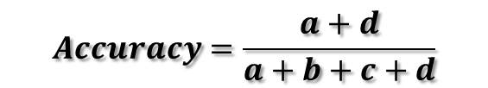
選擇
演算法
決策樹
隨機森林
KNN…
…
偽陽?
偽陰?
訓練
資料集
真
假
3
5
真
訓練
學習
模型
建
立
評
估
假
測試
資料集
測試
分類模型
$$Accuracy=\frac{a+d}{a+b+c+d}$$
2
4
6
預測
案例資料集
ERP
未確認的
新資料集
1

Slide 22
線性模型的特點
一般線性模型
最簡單、也是最難的模型
最不準、也是有用的模型

Slide 23
線性模型 Liner Model
最簡單、也是最難的模型
最不準、也是有用的模型
$\hat{y}=f\left(x\right)=b_{0}+b_{1}x_{1}+…+b_{k}x_{k}$
邊際效果

Slide 24
預測性模型

Slide 25
整體模型 ⬄ 個體模型
抽象的表現形式
簡化的現實：對世界的看法、對現實的想像
溝通的基礎、決策的工具：溝通、規劃、決策
明白顯示重點、結構、趨勢
探索性
整體模型
策略規劃
數理、工程函數： y = f(x₁, x₂, …)
從已知(過去)推論未知(未來)
預測數值、類別(機率)
準確的預測 (誤差越小越好)
預測性
個體模型
戰術設計

Slide 26
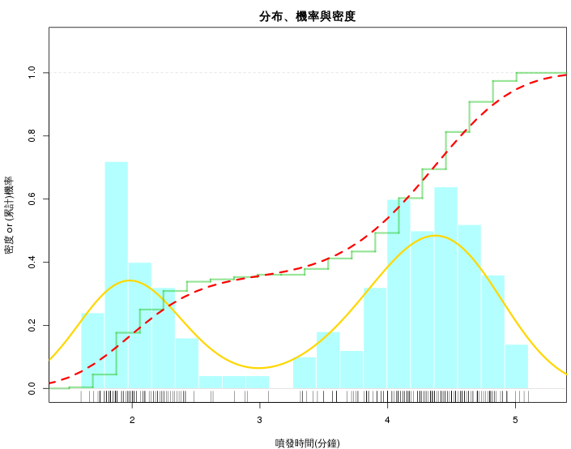

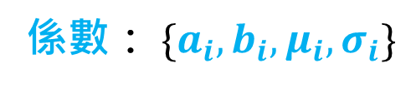
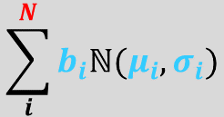
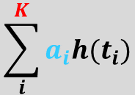
方法、參數、模型、係數
資料(Data)
方法Method
參數：複雜⬄準確
Parameter
$$\sum_{i}^{K}{a_{i}h(t_{i})}$$
直方圖:
模型(Model)
$$\sum_{i}^{N}{b_{i}ℕ(μ_{i},σ_{i})}$$
平滑密度函數:
係數：$\{a_{i},b_{i},μ_{i},σ_{i}\}$

Slide 27
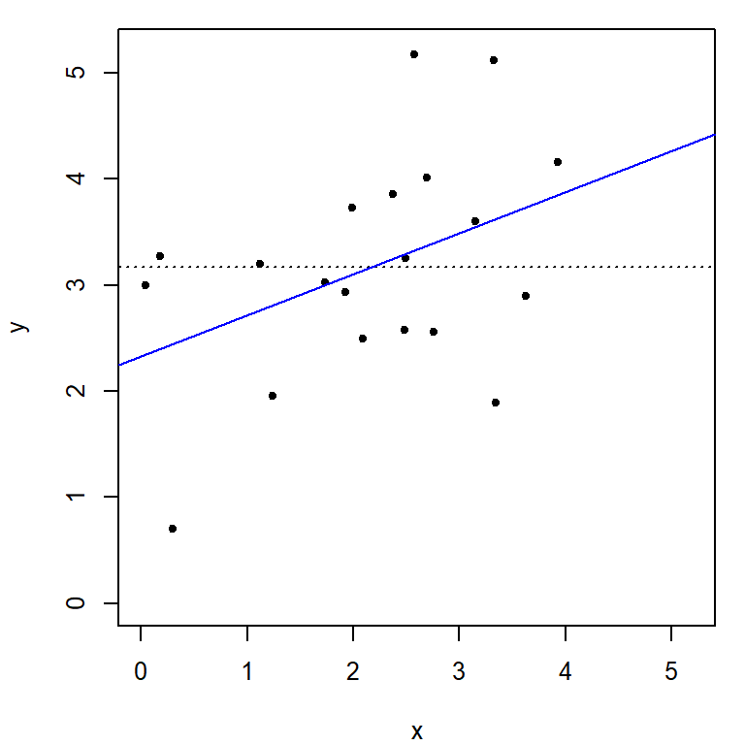
方法、參數、模型、係數
$$\hat{y_{i}}=b_{0}+b_{1}x_{i}+…+b_{k}x_{i}^{k}$$
資料(Data)
方法Method
參數：複雜⬄準確
Parameter ($k$)
模型(Model)
係數：$\{b_{0},b_{1},…,b_{k}\}$

Slide 28
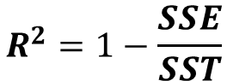
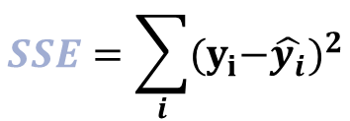
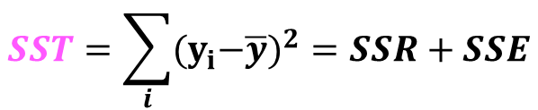
誤差與變異 ➔ 模型的正確性
$$SST=\sum_{i}{{{(y}_{i}−\overline{y})}^{2}}=SSR+SSE$$
$$ε_{i}=y_{i}−\hat{y_{i}}$$
$$ε_{i}=y_{i}−\overline{y}$$
$$SSE=\sum_{i}{{{(y}_{i}−\hat{y_{i}})}^{2}}$$
$$R^{2}=1−\frac{SSE}{SST}$$
變異數分析

Slide 29
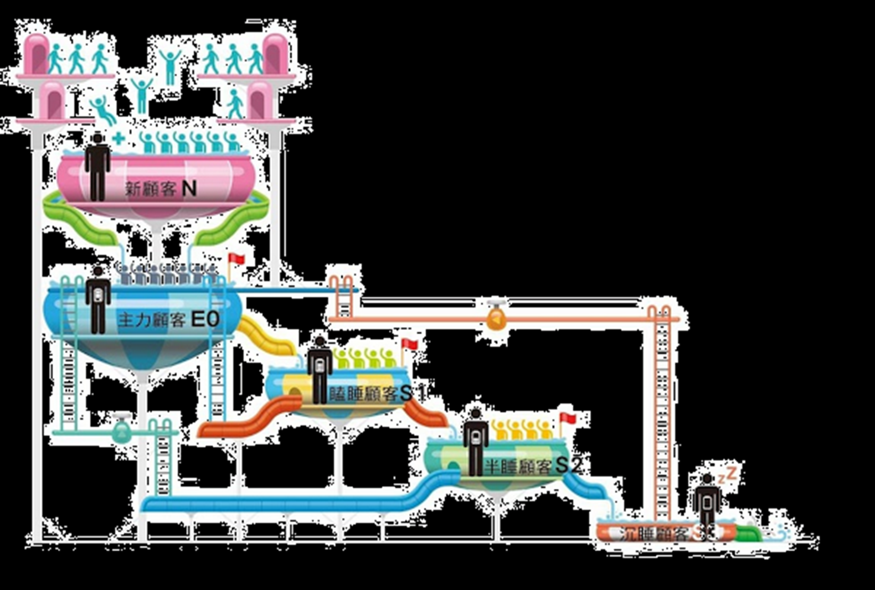
行銷資料分析流程
分群屬性
選擇行銷重點
探索
整體
結構趨勢
群間動態
設定經營目標
假設
回購機率
設計行銷方案
預測
預期獲利
選擇工具物件
市場模擬
模擬
終生價值
估計成本效益
策略優化

Slide 30
